Slide 1
VYUŽÍVÁNÍ PŘÍRODY ČLOVĚKEM
Studijní text pro studenty předmětů IBIp01 a IBIk01

Slide 2
Základní charakteristika
Člověk, čímž jsou myšleni i předchůdci dnešního Homo sapiens, byl vždy závislý na přírodě a využívání jejich zdrojů jako potravy, ale také pro výrobu nástrojů, příbytků a ozdob či rituálních předmětů.
Využívání přírodnin, neboli všeho, co se v přírodě vyskytuje, se proměňovalo v závislosti na čase i na místě – myšleno v různých částech naší planety. Z praktického hlediska bylo potřeba používané přírodniny kategorizovat, aby bylo možné jediným označením vymezit skupinu přírodnin využívaných jedním konkrétním způsobem. Při tomto UŽIVATELSKÉM TŘÍDĚNÍ nijak nezávisí na taxonomickém třídění (které se objevilo až o stovky let později). Na prvním místě stojí vždy účel a definice jednotlivých uživatelských pojmů se mohou proměňovat v závislosti na čase a kultuře, která toto třídění používá.

Slide 3
Přírodnina – surovina – výrobek - odpad
Mezi základní třídění všech věcí kolem nás patří rozlišování na přírodniny, suroviny a výrobky. Tímto způsobem určujeme míru zásahu člověka na daném objektu.
Jako PŘÍRODNINY označujeme všechny dílčí složky přírody, které dosud neprošly zásahem člověka.
SUROVINY je označení pro látky, které vznikly zpracováním přírodnin, bez konkrétní funkce.
VÝROBKY jsou hotové předměty s přesně danou funkcí, tvořené jednou nebo více surovinami.
ODPAD je označení pro výrobek (méně často surovinu či přírodninu), který přestal plnit svou funkci.
PŘÍRODNINY NEŽIVÉ, původem z neživé přírody, jako jsou horniny a minerály, voda ve všech svých podobách, jednotlivé plyny, různé typy záření apod. Jedná se o přírodniny, které nejsou schopny růstu, rozmnožování, příjmu a výdeje látek, …
Toto třídění, jako všechna uživatelská třídění a uživatelské pojmy, má své limity a nedostatky. Rozlišení na přírodniny živé rostlinného a živočišného původu nebere v potaz jiné skupiny organismů jako jsou houby, bakterie, sinice apod.
některé přírodniny jsou rovnou označovány jako suroviny, viz níže, je tedy možné použít hned dvojí označení stejného objektu.
Je potřeba říci, že možnost zařazení jednoho objektu do více kategorií je u uživatelského třídění běžné a z tohoto důvodu je nutno v určitých případech (např. pro legislativu) použití nejen definice, ale často i výčtu konkrétních příkladů, na které se určité pravodlo či omezení vztahuje.
PŘÍRODNINY ŽIVÉ, původem z živé přírody, ať už celé, nebo jejich jednotlivé části.
PŘÍRODNINY ŽIVÉ – ROSTLINNÉHO PŮVODU.
PŘÍRODNINY ŽIVÉ – ŽIVOČIŠNÉHO PŮVODU.

Slide 4
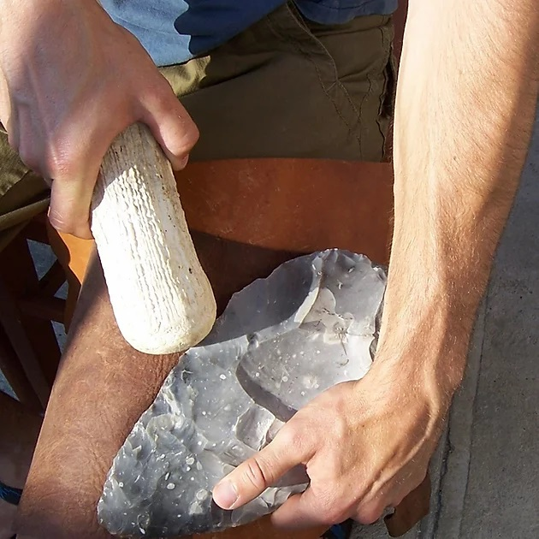
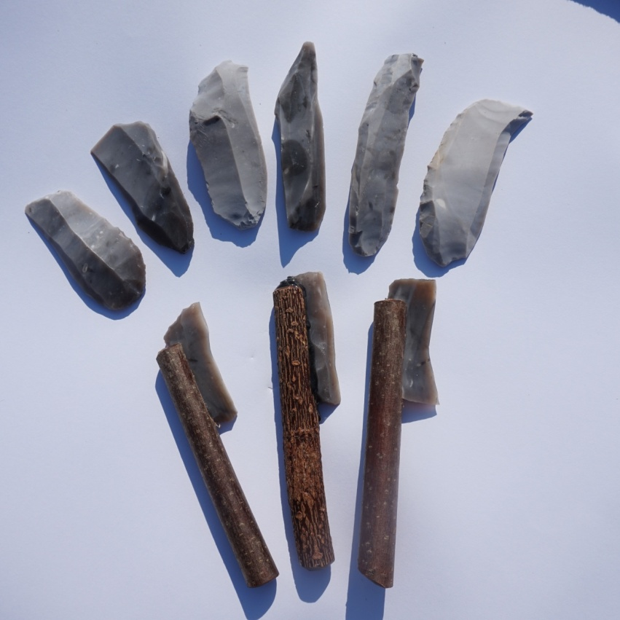
Historie využívání přírodnin neživých označení doba kamenná samo o sobě evokuje využívání kamene jako zdroje surovin pro výrobu předmětů každodenní potřeby. Nejednalo se však pouze o kámen jako takový.
https://jaknapazourek.cz/shop/
Ve STARŠÍ DOBĚ KAMENNÉ (PALEOLITU), ale i později byly využívány takové kameny, které se dobře opracovávaly štípáním a používaly se na výrobu nástrojů (např. pazourek, rohovec), případně kameny, kterými se pravěcí lidé zdobili (např. různé odrůdy křemene). K uchování pokrmů se využívala sůl kamenná, jako topivo pak uhlí.
Pokud se chcete dozvědět více o pravěkých technikách zpracování kamene, klikněte zde https://www.cestyarcheologie.cz/single-post/pod-poklickou-stipana-industrie
Zdroj fotografií: https://jaknapazourek.cz/shop/

Slide 5
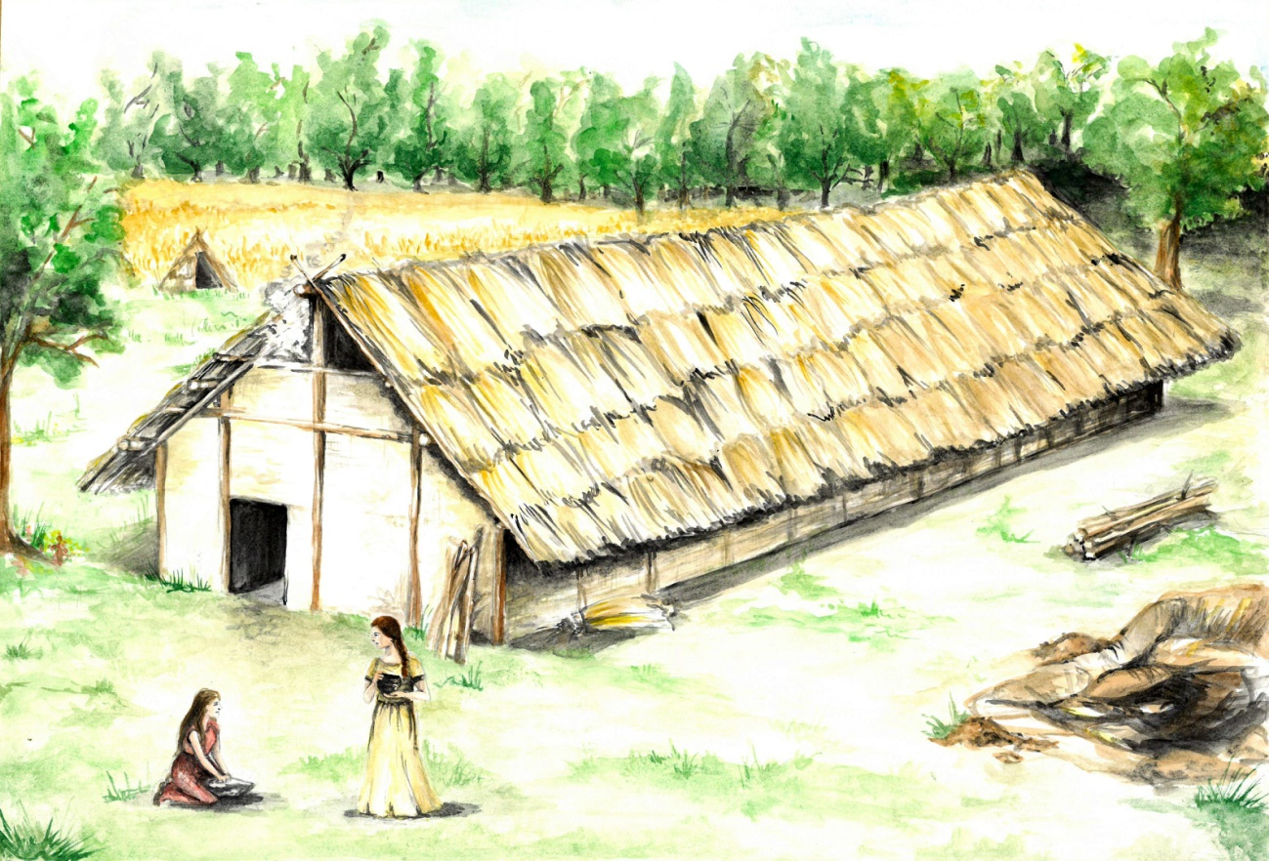
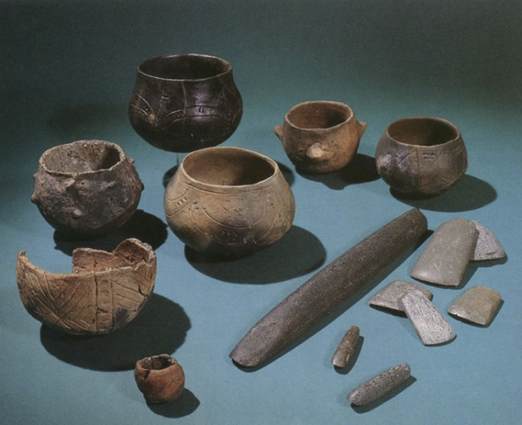
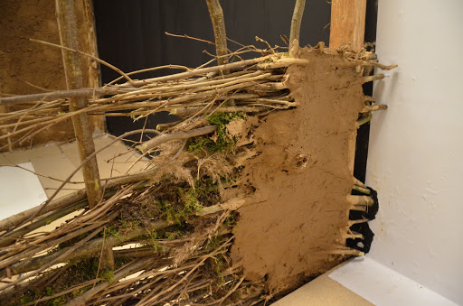
/
MLADŠÍ DOMA KAMENNÁ (NEOLIT) s sebou přináší konec kočování a život na jednom místě. Díky tomu se rozvíjí využívání další neživé přírodniny, a to jílovité hlíny. Ta se používá jednak na výrobu keramických nádob, sýpek v podobě děr vymazaných hlínou a vypálených ohněm, ale také obydlí. Tzv. dlouhé domy měly kostru k tenčích klád a stěny vypletené z větví, opatřených vrstvou hlíny.
Zdroj obrázků: http://www.virtualniarcheologie.cz/

Slide 6
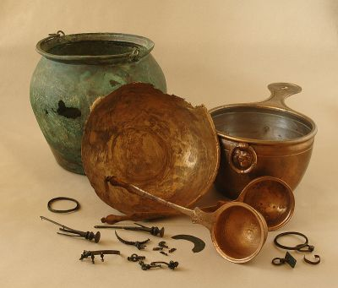
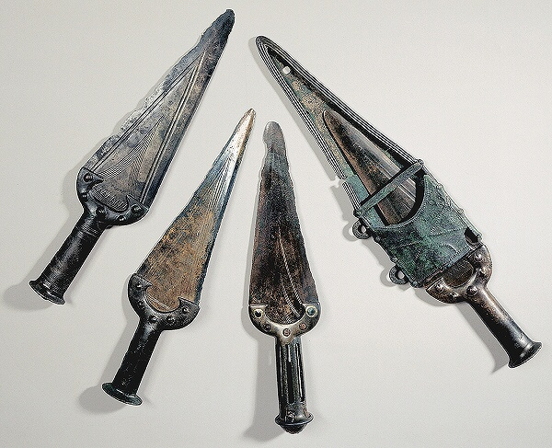
/
POZDNÍ DOBA KAMENNÁ (ENEOLIT) je ve znamení využívání kovů.
Prvním využívaným kovem (vedle zlata) byla měď, která se získává již při teplotě 1100°C.
Následovaly cín, jejich slitina bronz a později železo vyžadující technologii zpracování při vyšší teplotě (okolo 1500°C).
Získávání kovů a výroba předmětů z nich, až již nářadí, zbraní nebo ozdob, byla časově i technologicky náročná. Vlastnictví předmětů z kovů bylo projevem postavení a bohatství majitele. Význam surovin pro výrobu kovů dal také název uživatelské skupině – RUDY.
Zdroje obrázků: https://www.archeologienadosah.cz/archeologie-v-nm/sbirky/archeologicka-sbirka#dbronzova

Slide 7
Třídění neživých přírodnin
RUDY – RUDNÍ SUROVINY
Minerály obsahující kovové prvky jako je např. železo, cín, měď, olovo, stříbro a zlato. Z počátku se rudní suroviny získávaly především na druhotných lokalitách, kam se tyto minerály dostaly díky zvětrávání. Takto lze najít např. zlato v některých řekách.
Později se rudní suroviny záměrně těžily, což bylo s primitivními nástroji velmi namáhavé a navíc také nebezpečné. Na našem území se mnoho rudních surovin nenachází, naleziště jsou malá a ve světovém měřítku bezvýznamná.
Ve středověku se v českých zemích těžilo např. stříbro v okolí Kutné Hory, po druhé světové válce jsme byli významnými dodavateli uranu.
Více informací o rudách na http://geologie.vsb.cz/loziska/suroviny/rudni_suroviny.html
NERUDNÍ SUROVINY –NERUDY
Jedná se o suroviny, které neobsahují minerály kovů.
Patří sem materiály využívané ve stavebnictví jako vápenec, pískovec, písek, štěrk, jíly, stavební kámen, pokrývačská břidlice.
Dále pak dekorační kameny, mezi které patří především žula, mramor a pískovec. Kromě stavebnictví sem patří také materiály využívané různými průmyslovými odvětvími, jako jsou křemenné písky pro sklářství, kaolin pro výrobu porcelánu apod.
Speciální skupinou jsou drahé kameny. Na našem území se jich mnoho nenachází, pro naši republiku jsou specifická naleziště českého granátu (pyropu) a vltavínů.
Více informací o nerudách na
http://geologie.vsb.cz/loziska/suroviny/nerudni_stavebni_suroviny.html
ENERGETICKÉ SUROVINY
Z hlediska využívání člověkem nejmladší, ale strategicky významné. Jejich původ je dle uznávaných teoriích z živých organismů, které se díky nepřítomnosti vzduchu, tlaku a v závislosti na původní organické hmotě vyvinuly do podoby rašeliny, uhlí, ropy, asfaltu a zemního plynu.
Při jejich spalování dochází k uvolňování energie v podobě tepla. Některé z nich je současně možné využít jako zdroj uhlíkatých sloučenin pro další výrobu.
Mezi energetické suroviny se řadí také radioaktivní kovy jako jsou uran, thorium a radium, jejichž původ není organický. K uvolňování energie nedochází pomocí hoření, ale rozpadem na úrovni atomů.
Více o energetických surovinách na
http://geologie.vsb.cz/loziska/suroviny/energeticke_suroviny.html

Slide 8
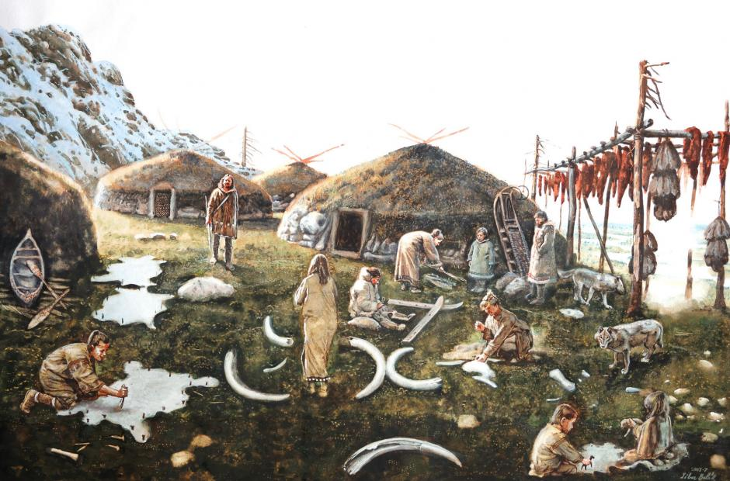
Historie využívání živočichů
Od paleolitu byl lov VOLNĚ ŽIJÍCÍCH ZVÍŘAT nedílnou součástí života lidí. Lovila se jak velká, stádní zvířata – mamuti, později koně, ale také drobní savci a ptáci. Od neolitu jsou také důkazy o rybolovu. Živočichové sloužili nejen jako zdroj potravy, z kůží se vyráběly oděvy, z kostí, zubů a paroží nástroje i ozdoby.
Pravděpodobně již v paleolitu došlo k domestikaci psa. Ten se pravděpodobně zdržoval v okolí sídlišť, kde se živil zbytky ze zpracování zvířat. Později se stává společníkem při lovu a ochráncem stád.
Zdroj obrázků: https://www.stoplusjednicka.cz/prekvapiva-fakta-jak-vypadal-skutecny-zivot-lovcu-mamutu

Slide 9
Domestikace a chov zvířat
V NEOLITU přichází záměrný chov vybraných, původně volně žijících, živočichů a jejich domestikace. Vlastní proces domestikace je dlouhodobý proces, kterému předchází další dva kroky.
1) zajetí živočicha – živočich je chycen a držen v zajetí. Ponechává si své přirozené instinkty, jeho návrat do přírody je možný.
2) ochočení živočicha – živočich (nejčastěji narozený v zajetí) si přivykne na člověka, je krotký a ztrácí své přirozené instinkty. Jeho návrat do přírody je velmi obtížný.
3) domestikace živočicha – přeměna původního druhu živočicha na úrovni morfologické (vzhled, barva, velikost), fyziologické (rychlost růstu a dospívání) a etologické (chování vůči člověku). Domestikovaný živočich se stává plně závislý na člověku a není schopen návratu do volné přírody.
ÚKOL PRO VÁS:
Přečtěte si informace o odlišných druzích kachny. Určete, v čem se kachna domácí liší od kachny divoké liší na úrovni vzhledu, fyziologie a chování.
Proč je pro kachnu domácí nemožný trvalý návrat do přírody?

Slide 10
TŘÍDĚNÍ ŽIVOČICHŮ
ŽIVOČICHOVÉ/ZVÍŘATA VOLNĚ ŽIJÍCÍ
Jsou živočichové, kteří jsou plně adaptováni na život v přírodě nezávisle na člověku.
ŽIVOČICHOVÉ/ZVÍŘATA DOMÁCÍ
Jsou živočichové, kteří jsou záměrně chování člověkem s různou mírou závislosti.
LOVNÁ ZVÍŘATA, jako jsou jeleni, srnci, zajíci apod. je
označení pro volně žijící živočichy, kteří jsou loveni cíleně pro
maso. Lov byl původním způsobem obživy v paleolitu, je však
oproti chovu časově náročný a ne vždy efektivní. Proto se
postupně stává doménou šlechty – majitele území, která své
honitby doplňovala o další, u nás nepůvodní zástupce jako
jsou daňci, mufloni, siky a bažanti. Fenomén myslivosti, jak jej
známe z ČR je v kontextu Evropy dosti ojedinělý, neboť zde
zájmová sdružení, kterými jsou myslivecké spolky, hospodaří na
území jiných vlastníků.
HOSPODÁŘSKÁ ZVÍŘATA je označení
pro domácích zvířat, která chováme
pro konkrétní surovinu jako je vejce,
maso, mléko, kůže, peří …,
případně pro určitou vlastnost (síla
pro tah, hlídání objektů). V naprosté
většině se jedná o zvířata
domestikovaná, vyšlechtěná do různých
plemen. Jednotlivá plemena v rámci
určitého druhu nám poskytují surovinu
specifické kvality nebo kvantity, případně
Jsou uzpůsobena životu ve specifických
životních podmínkách.
Označení DOMÁCÍ MAZLÍČCI používáme
jako pojmenování skupiny zvířat, která
cíleně chováme, ale bez očekávání
určitého zisku, častou pouze jako
volnočasovou aktivitu.
Může s jednat o živočichy
domestikované, ale současně také
živočichy, kteří jsou pouze ochočení
(například papoušci nebo někteří plazi),
případně pouze drženi v zajetí (například
rybičky nebo bezobratlí jako strašilky či
oblovky).
ÚKOL PRO VÁS:
Vytvořte Vennův diagram, kde budou v jednom kruhu zástupci hospodářských zvířat a ve druhém domácích mazlíčků.
Kteří živočichové náleží do obou skupin?

Slide 11
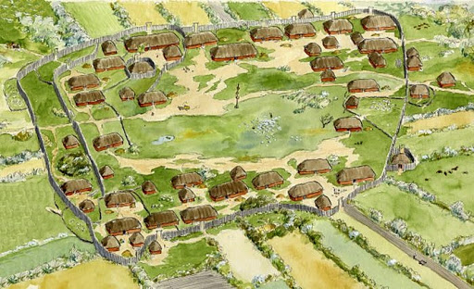
Historie využívání rostlin
http://www.dandebat.dk/eng-dk-historie10.htm
Rostliny byly vždy využívány především jako zdroj potravy. Z počátku lidé získávali potravu sběrem, později začali záměrně upravovat podmínky pro růst rostlin tak, aby lépe prospívaly. Např. uchovávali semena a plody některých rostlin ve svých příbytcích přes zimu a na jaře je opět odnášeli na stanoviště. Tímto způsobem udržovali např. kotvici plovoucí, která je náchylná na promrznutí. Kmeny vrb zase záměrně pravidelně ořezávali, aby tak získali dlouhé a rovné větve vhodné k pletení košíků, stěn domů či hrazení polí a pastvin. Od těchto zásahů byl jen malý krůček k zemědělství a pěstování rostlin, tak jak je známe dnes.
http://www.dandebat.dk/eng-dk-historie10.htm

Slide 12
Třídění rostlin – polní plodiny
Jedním z prvních označení, které naši předci začali používat, jsou POLNÍ PLODINY.
Tedy převážně jednoleté rostliny, které pěstovali ve větším množství na poli a sklízeli, až když plně dozrály. Sklízí se suché a dobře se skladují. Pěstování polních předpokládá vznik pole jako místa hodného pro pěstování. Z počátku se v místech, kde nerostly dřeviny, půda vyčistila a vypálila a takto upravené ploše se několik let plodiny vysévaly. Postupně se pole zaplevelovalo a zisk z něj se snižoval. Vyčerpané a zaplevelené pole se na několik let opustilo a celý postup začal nanovo. Později se přešlo k pravidelnému střídání obdělávaných a neobdělávaných ploch, na těch bez výsevu se často pásl dobytek.
Obilniny jsou polní plodiny, které pěstujeme pro jejich plody - obilky. Původně se jednalo o volně rostoucí traviny, které se v době zralosti sbíraly. Postupně se přešlo k jejich záměrnému pěstování na poli a tato znalost včetně osiva se k nám dostala v neolitu z oblasti úrodného půlměsíce. Na našem území máme důkazy o pěstování pšenice. Ječmen je na našem území znám od doby bronzové a žito od doby železné. Oves se pěstoval především pro krmné účely. Pohanka se k nám dostává až ve středověku a k pěstování kukuřice dochází až v novověku.
Luštěniny se pěstují pro semena, která jsou ukryta v luscích. Z výživového hlediska jsou velmi výhodné, protože obsahují bílkoviny podobně jako maso. Z luštěnin se pěstoval především hrách a čočka. Fazol pochází z jižní Ameriky a k jeho rozšíření na našem území dochází až v 17. století.
Mezi technické plodiny jsou řazeny ty, které se pěstují pro olej a vlákno. Vlákno se získávalo především se lnu a konopí. Jako olejniny se pěstovaly mák, řepka olejka, na naše území se dovážel olivový olej. Opět teprve po objevení Ameriky se k nám dostává dnes hojně pěstovaná slunečnice.
Okopaniny jsou rostliny, které při svém pěstování vyžadují přihrnování zeminy. Jedná se o lilek brambor a řepu krmnou i cukrovou.
Pícniny jsou určeny jako krmivo pro zvířata. Mohou se sušit nebo také silážovat. Jedná se např. o vojtěšku, hrách pelušku, kukuřici na siláž apod.
Poznávání a podrobnějšímu třídění polních plodin se budete věnovat ve 4. semestru v rámci výuky na fakultní zahradě.

Slide 13
Třídění rostlin – zelenina a BYLINKY
O něco později začali lidé s pěstováním ZELENINY, tedy rostlin, které pěstujeme pro různé
části a sklízíme je v době, kdy mají ještě zelené listy – odtud název zelenina. Zelenina je šťavnatá a obtížně se skladuje, proto ji pěstujeme v menším množství než polní plodiny.
Základní třídění zeleniny je podle pěstované části, tedy na:
ZELENINU PLODOVOU
ZELENINU LUSKOVOU
ZELENINU LISTOVOU
ZELENINU KOŠŤÁLOVOU
ZELENINU CIBULOVOU
ZELENINU KOŘENOVOU
ZELENINU KOŘENINOVOU
Nejmladším z uživatelských pojmu jsou BYLINKY, tedy rostliny pěstované pro svou zajímavou
vůni a chuť, které v malém množství přidáváme do pokrmu a nápojů. Dříve se tato skupina rostlin označovala jako zelenina kořeninové, v posledním desetiletí se však prosadilo (díky kulinářským pořadům a trendům zdravého životního stylu omezujícího sůl) právě označení bylinky.

Slide 14
Třídění rostlin - OVOCE
Na stromech a keřích lidé nacházeli plody sladké chuti. Takovým plodům dali název ovoce. My v Česku radíme mezi ovoce nejen dužnaté plody, ale také semena některých rostlin, tedy ořechy. V anglosaských zemích striktně rozlišují ovoce jako plody se šťavnatou duživou a ořechy jako semena různých plodů. V ČR tedy ovoce definujeme jako semena a plody vytrvalých rostlin převážně sladké chuti.
Také ovoce můžeme dále uživatelsky třídit, a to podle toho, co nám po jeho konzumaci zůstane v ruce:
jádroviny – růstává jádřinec, tedy ohryzek
peckoviny – zůstává pecka
skořápkoviny – zůstává skořápka
drobné ovoce – nezůstává nic, konzumujeme včetně semínek
Pozor, do těchto kategorií nelze úspěšně třídit tropické, nebo také exotické ovoce.
Třídění rostlin do uživatelských skupin je třídění, kdy může snadno dojít k situaci, že je rostliny zařazena současně do několika kategorií, což rozhodně není chyba. Na rozdíl od botanického třídění zde platí, že je možný souběh označení.
ÚKOL PRO VÁS:
Pokuste se zařadit následující rostliny do výše uvedených uživatelských skupin, tedy mezi OVOCE, ZELENINU, BYLINKY A POLNÍ PLODINY.
kukuřice, meloun, rajče, petržel, hrách, brambory

Slide 15
Třídění rostlin – další kategorie
OKRASNÉ ROSTLINY
Okrasné rostliny jsou primárně pěstované pro svou estetickou funkci. Mohou být okrasné květem, listem, případně mají zajímavou vůni. Můžeme je dále rozdělit na okrasné dřeviny a byliny. Například lilek brambor k nám byl původně přivezen jako rostlina okrasná, teprve později došlo k jejímu využití jako polní plodiny.
UŽITKOVÉ DŘEVINY
Mnoho druhů dřevin, ať již listnatých nebo jehličnatých se využívá jako zdroj dřeva. Dříve u nás byly záměrně vysazovány takové druhy, které rychle přirůstaly a v relativně krátké době vytvářely velké množství dřeva. To byl důvod výsadby smrkových monokultur. Dnes je preferován návrat k přirozené druhové skladbě lesa a průběžné probírce - selektivní kácení vybraných stromů, oproti plošnému kácení velkých ploch.
LÉČIVÉ ROSTLINY
Pojmem léčivé rostliny označujeme jednak byliny, ale také dřeviny, ze kterých získáváme specifické látky využitelné pro lékařské účely. Některé druhy léčivých bylin jsou dnes dokonce záměrně pěstované na polích, strojově sklízeny a následně zpracovávány ve farmaceutickém průmyslu.
LESNÍ PLODY
Jak už název napovídá, jedná se o veškeré plody rostlin volně rostoucí v lesích, ale současně také plodnice hub. Alespoň s touto definicí operuje zákon o chráněných územích, který zakazuje sběr lesních plodů na vybraných typech chráněných území.

Slide 16
Živé organismy pohledem člověka
Všechny organismy můžeme roztřídit do tří kategorií podle toho, zda vnímáme jejich přítomnost pozitivně nebo negativně. Jedná se tedy o kategorie založené na subjektivním pohledu toho kterého pozorovatele.
Užitkové organismy – jsou všechny ty, ze kterých máme přímo my lidé nějaký užitek zisk. Jsou to dřeviny pěstované pro dřevo, ovoce, zelenina, ušlechtilé plísně, hospodářská zvířata apod. Z pohledu vegana však hospodářská zvířata nepřináší žádný užitek, podobně by hinduisté mezi hospodářská zvířata nezařadili např. krávu.
Užitečné organismy – nedávají přímý užitek a zisk člověku, ale jejich přítomnost vnímáme pozitivně a uvědomujeme si jejich význam pro fungování přírody. Jsou to např. mykorhizní houby podporující růst ostatních rostlin, půdní bakterie dodávající dusík rostlinám, přirození predátoři škůdců apod. Nadšený aktivista za ochranu přírody může tvrdit, že všechny živé organismy jsou pro Zemi užitečné a žádný z nich si nezaslouží být vyhuben. I tento pohled může mít své opodstatnění stejně jako odpůrce.
Plevele/škůdci – jedná se o organismy, které nějakým způsobem omezují výnosy člověka a jeho zisk. Např. dřevokazné houby a kůrovci snižují produkci dřeva v lese, plevele snižují výnosy polních plodin podobně jako škůdci ožírající jejich listy apod. Určitý organismus se může stát snadno škůdcem. Kolonizátoři Austrálie jistě nemínili špatně, když si přivezli králíky, ale z pohledu australské přírody to byl jistě velký zásah a zdivočelí králíci se stali významnými škůdci.

Slide 17
ŘEŠENÍ ÚLOH PRO VÁS:
DOMESTIKACE A CHOV
1) Změny : kachna domácí je větší, bíle zbarvená; fyziologie – prodloužení délky nůšky, omezení schopnosti letu díky rychlému váhovému příbytku, ztráta plachosti, shlukování v případě nebezpečí (kachny divoké se rozlétají).
2) Barevnost naprosto nevhodná pro přežití v přírodě.
TŘÍDNÍ ŽIVOČICHŮ
HOSPODÁŘSKÁ ZVÍŘATA
DOMÁCÍ MAZLÍČCI
KŮŇ
KRÁLÍK
KOČKA
PES
MORČE
…
PAPUŠEK ANDULKA
GEKON STRAŠILKA
KŘEČEK RYBIČKY
…
KRÁVA OVCE HUSA
SLEPICE HOLUB KOZA
KAPR VČELA KACHNA
…
TŘÍDĚNÍ ROSTLIN:
kukuřice – zelenina (pokud se vaší) i polní plodina (na mouku a siláž);
meloun – ovoce (sladký) i zelenina (sklízený se zelenými listy);
rajče – zelenina (plody jednoleté rostliny) i ovoce (plody víceleté rostliny – Španělsko, Belgie);
petržel – zelenina (sklízí se když má zelené listy) i bylinka (dochucování pokrmů)
hrách – zelenina (sklízený na zeleno) i polní plodina (sklízený pro suchá semena);
brambory – polní plodina (sklízená, když uschnou listy) i zelenina (šťavnaté hlízy)

